Slide 1
KOREACENTER
The Internet Convergence Service Group
제휴마케팅 소개

Slide 2
Index
Index
WWW.MAKESHOP.COM
1. 회사소개
2. 제휴마케팅이란?
3. 왜 제휴마케팅인가!
4. 제휴마케팅사례
5. 제휴마케팅 기대효과

Slide 3

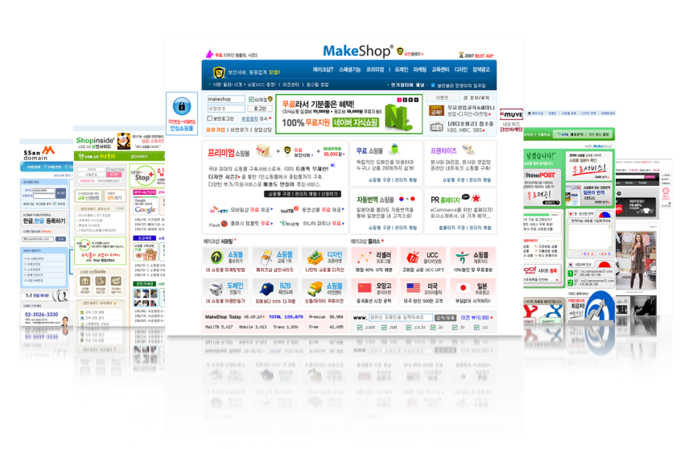
1.회사소개_개요
‘글로벌 무역을 위한 DIGITAL SILKROAD를 창조하는 기업’
회 사 명 ㈜코리아센터닷컴
대표자 명 김 기 록
설 립 일 2000년 1월 12일
주요 사업
임대형 쇼핑몰 ASP | 전자상거래 베이스 구축
온라인 창업 / 교육 지원 | 인터넷 도메인 사업
국내 온라인 쇼핑몰 해외 무역 지원
국내 본사 서울 금천구 가산동 우림라이온스밸리 A동 1401호
일본 본사 Cerulean Tower 26-1 Sakura-gaoka-cho, Shibuya-ku, Tokyo, JAPAN
중국 본사 Can Hong East Building 804, Wuzhong Road 1079 Xuhui, Distruct, Shanghai, CHINA
미국 본사 2700 S. Grand Ave. Los Angeles CA 900007 U.S.A

Slide 4
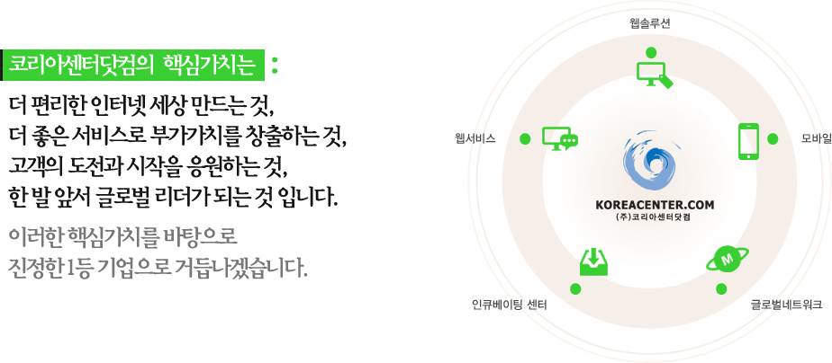
1.회사소개_사업현황
웹솔루션
웹서비스
모바일
인큐베이팅
글로벌네트워크
메이크샵
샵인사이드
쇼핑몰 앱
벤처스퀘어
메이크샵엔컴퍼니
프리2
이플레이어
스마트폰샵
영감센터
엑셀시어센터
프렌차이즈
싼 도메인
셀마
아트스페이스
몰테일USA
피알샵
엣지북닷컴
아이메이크샵
테일리스트
메이크스토어
엣지데이닷컴
엣지북 앱
코리아홀릭
메이크트렌스
메이크샵재펜
글로비츠
메이크몰
카엔디엔왕

Slide 5

































1.회사소개_쇼핑몰 포트폴리오
쇼핑몰
약 2만 5천개
운영중

Slide 6
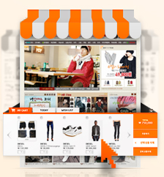

2.제휴마케팅이란?
신규고객유입
서비스상품제공
A사이트
B사이트
제품/서비스를 판매하는 A사이트가 고객을 끌어들이고, 제품/서비스를 진열, 판매하는 공간을 다른 B사이트를 통하여 확장 시키면서 B사이트를 통하여 방문한 고객이 A사이트의 제품/서비스를 구입하여 수입이 발생하도록 하는 장기적인 공유 마케팅 프로그램

Slide 7



3.왜 제휴마케팅인가!
메이크샵 약 2만5천개 쇼핑몰 운영 중
상위사이트의 평균 1일 방문자 약 5만~10만명
고객에겐 서비스 제공 -> 타겟팅 된 고객의 유입 -> 매출상승 및 재 구매유도
실제고객유치
매출상승
재구매
유도
타켓팅 된 신규고객창출
다수채널
마케팅
브랜드
확장
안정적인광고
고객
서비스
비용발생無
메이크샵에서 상점들과의 제휴를 도와드리기에 비용이 발생하지 않습니다.
믿을 수 있는 업체들과의 제휴를 통해 안정적인 광고효과를 보실 수 있습니다.
고객층이 유사한 업체들과의 제휴를 통해 타겟팅 된 고객을 유치할 수 있습니다.

Slide 8
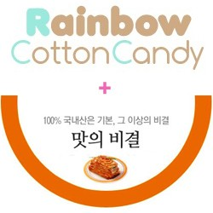


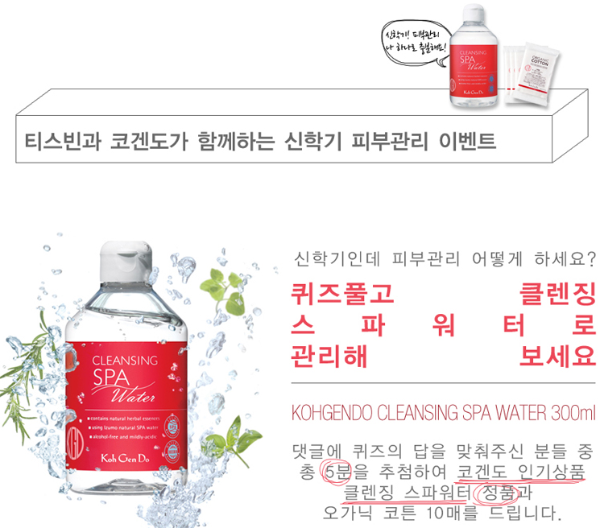

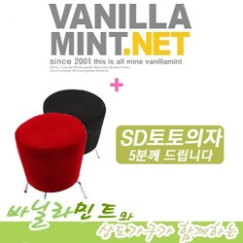

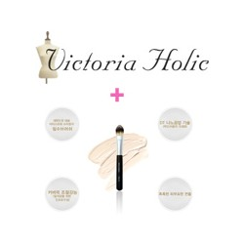
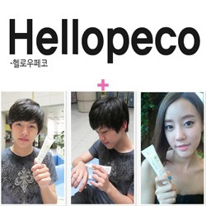
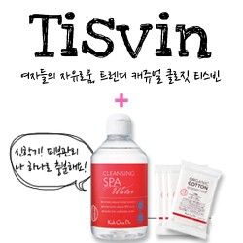
4.제휴마케팅사례
www.makecoup.com
제휴마케팅 사이트 참조

Slide 9

5.제휴마케팅 진행 방법
서비스제공상품제안
관리자확인
관리자
제공업체컨택
관리자이벤트
페이지디자인
이벤트진행
신규고객유입

Slide 10
KOREACENTER
The Internet Convergence Service Group
제휴마케팅
Only makeshop
제휴마케팅 담당자
허용민 대리
Tel. 02-2627-6518
Mobile. 010-3064-1194
E-mail. dydalssp@cocen.com
Massenger. dydalssp1@nate.com

